Slide 1
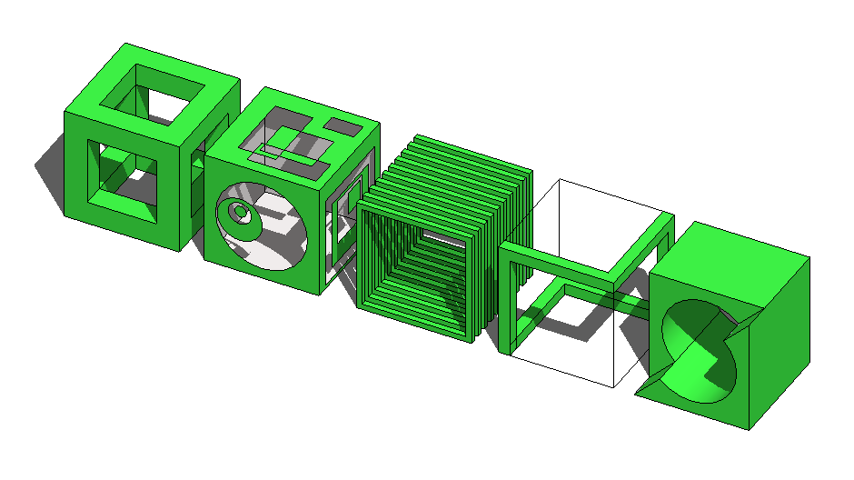
Google SketchUp Kurs: Principi CAAD-a, Predavanje 02 Univerzitet u Beogradu, Arhitektonski fakultet
Radno okruženje SketchUp-a
Navigacija
Komande za crtanje i modifikaciju
Precizan unos koordinata i veličina
Vezivanje za elemente konteksta
Zadatak 02
Dr Mirjana Devetaković, dipl. inž. arh.
Beograd, 2013

Slide 2
> Principi
Princip 01: Dinamičan razvoj CAAD-a
Princip 08: Objektno orijentisani CAAD
Princip 02: Približavanje korisniku
Princip 09: Model kao sistem informacija i sredstvo saopštavanja arhitektonske ideje
Princip 03: Slika kao sredstvo saopštavanja arhitektonske ideje
Princip 10: BIM Building Information Modeling 1
Princip 04: Preciznost
Princip 05: Brzina
Princip 11: Interoperabilnost
Princip 06: Efikasnost u izmenama tokom procesa projektovanja
Princip 12: NURBS modeliranje
Princip 13: Matematičko definisanje kompleksne forme
Princip 07: Crtež kao document i sredstvo saopštavanja arhitektonske ideje
Princip 14: Parametarsko modeliranje
Princip 15: Fabrikacija

Slide 3
> Princip 02: Približavanje korisniku
Google SketchUp je program koji na najbolji način ilustruje princip “Približavanje korisniku”:
dostupan kao potpuno besplatan ili komercijalan u varijanti SketchUp Pro
relativno jednostavan za korišćenje
funkcionalan sa malim brojem komandi
pogodan za korišćenje u edukativne svrhe, kao i za određene aspekte profesionalnog rada
povezan sa drugim Google servisima (Warehouse, Google Earth...)
veoma dobro marketinški propraćen
odlična podrška za učenje (serija video-tutorijala, help, publikacije...)
inovativan (Push/Pull patent 2000)
Ruby – Pravljenje Plug Inn-ova

Slide 4
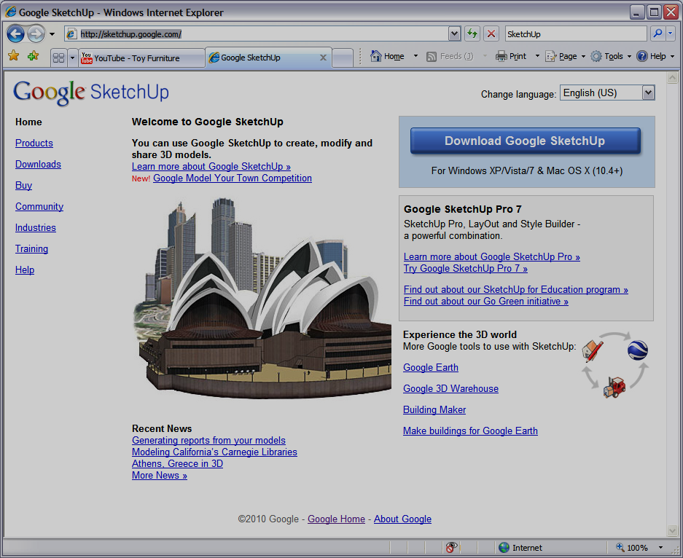
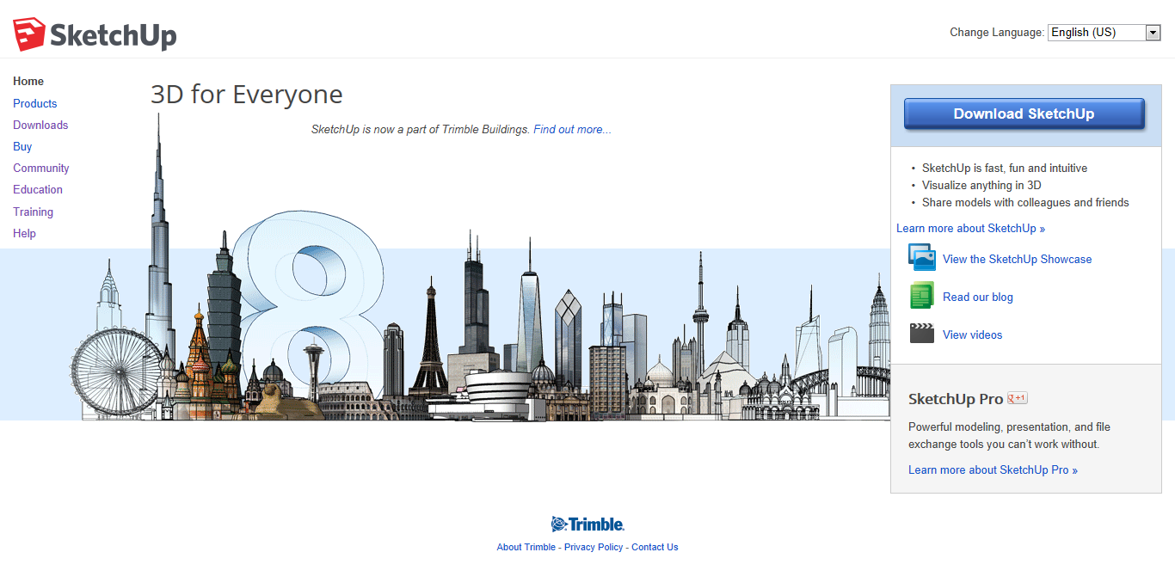
> Download
http://www.sketchup.com/

Slide 5
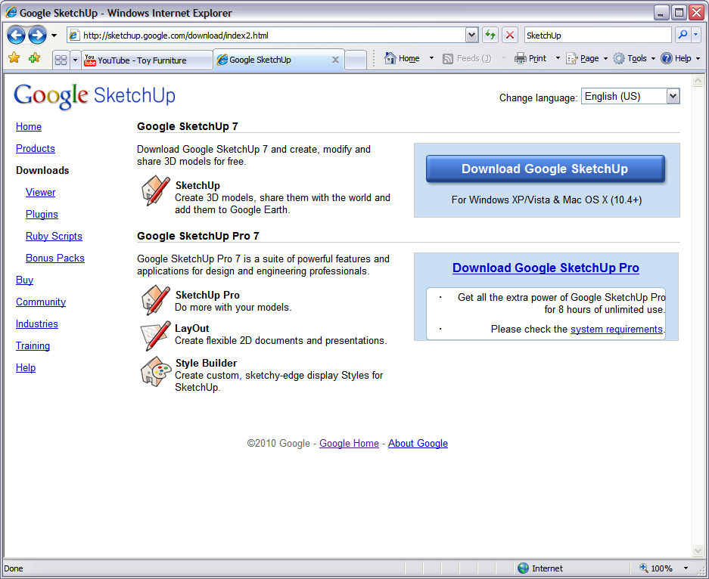
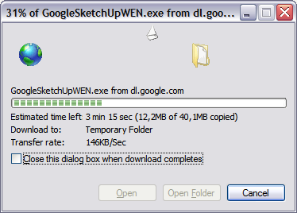
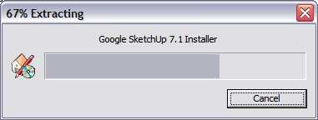
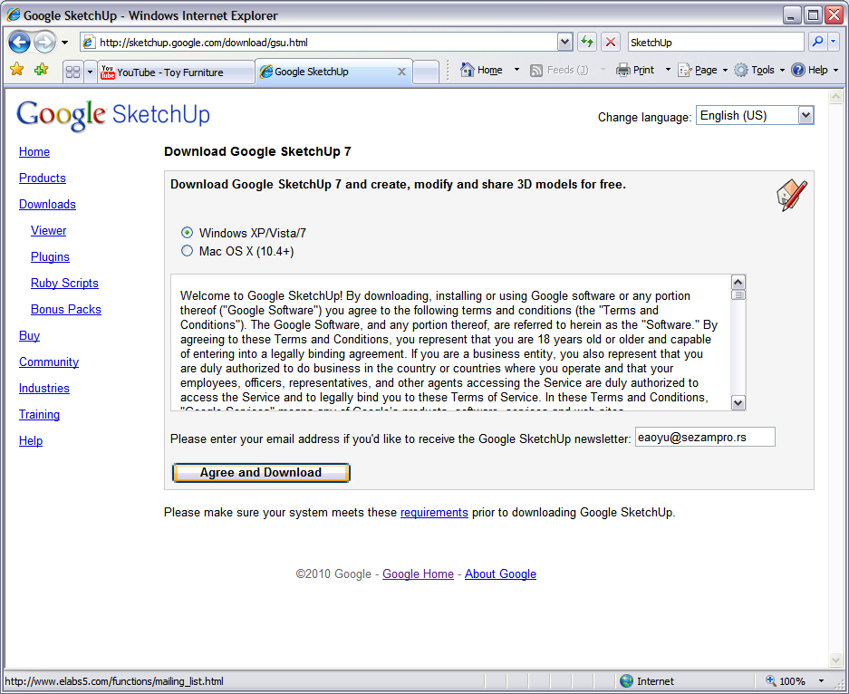
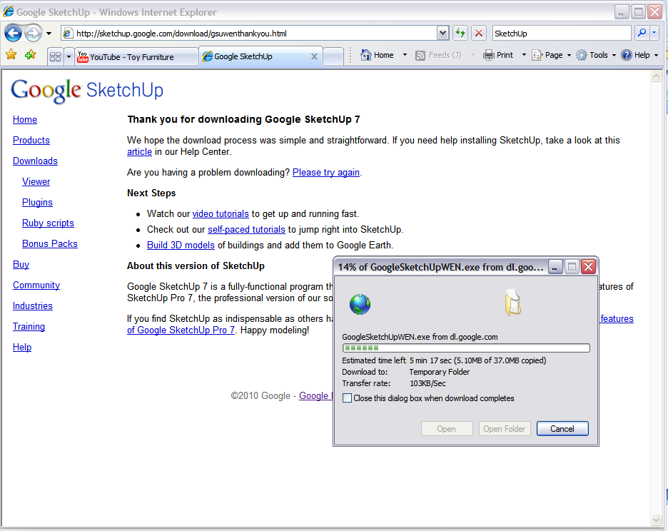
> Download
Download
40MB, ~ 5 min (ADSL)

Slide 6
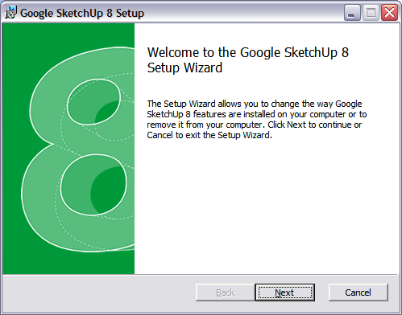
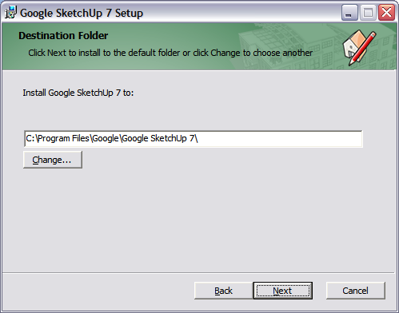
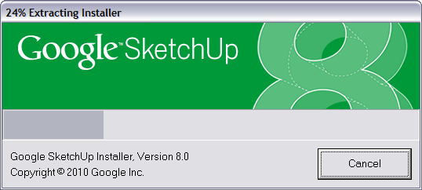
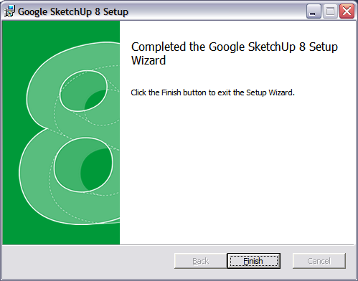
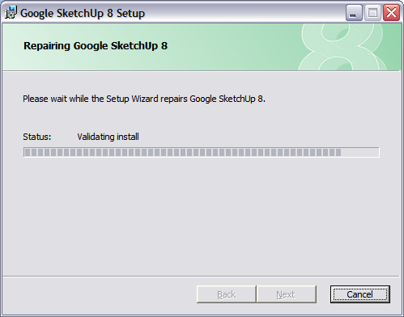
> Instalacija

Slide 7
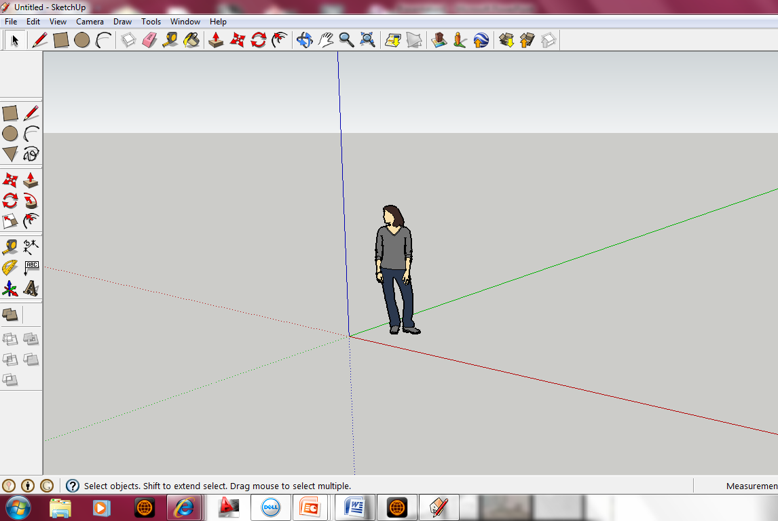
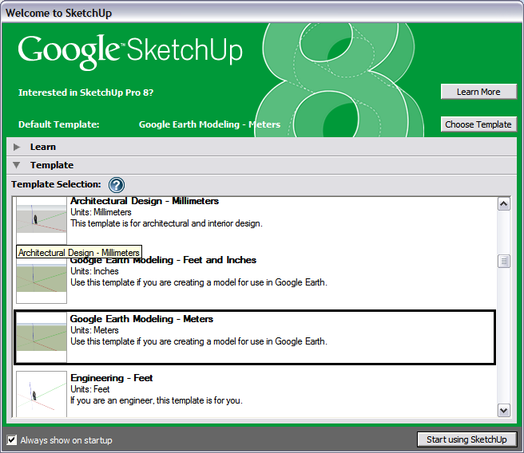
> Startovanje programa
Resursi za učenje
Templejti

Slide 8
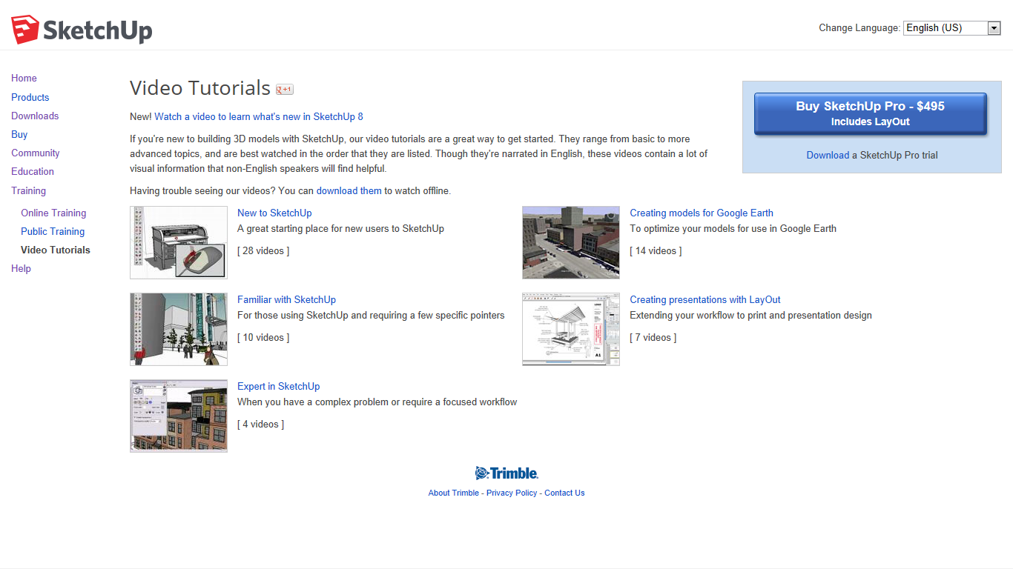
> Resursi za učenje
http://www.sketchup.com/intl/en/training/videos.html

Slide 9
> Radno okruženje (Interface)

Slide 10
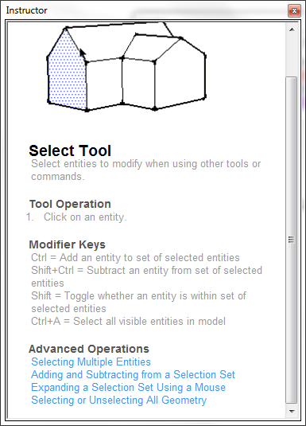
Navigacija
Crtanje
Modifikacija
Kontekst meni
Koordinatni sistem
Pomoć
Unos koordinata i veličina

Slide 11
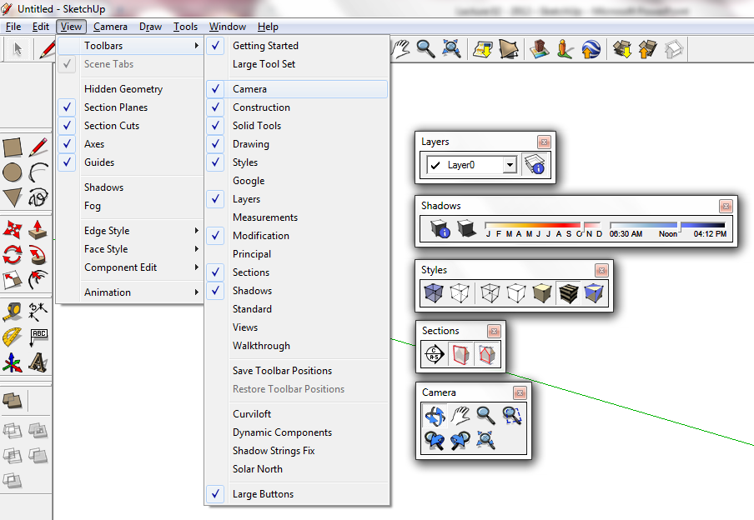
> Aktiviranje traka sa komandama (toolbars)
View – Toolbars - ...

Slide 12
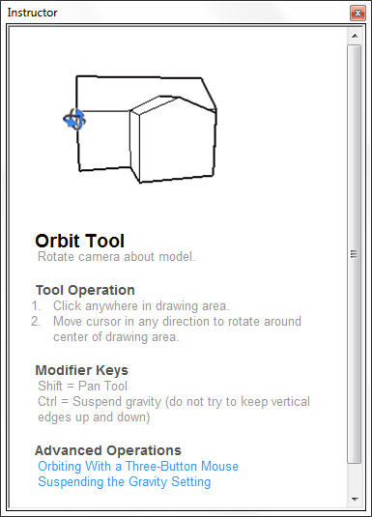
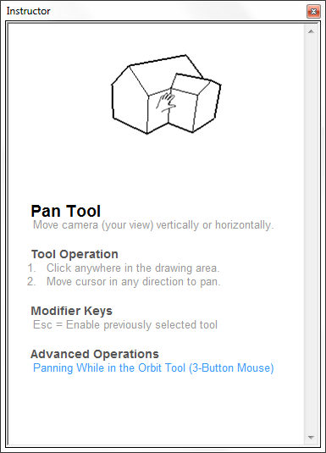
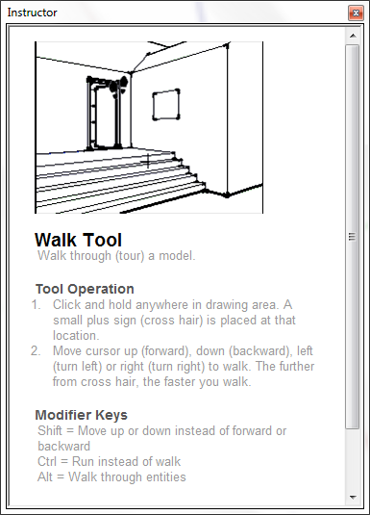
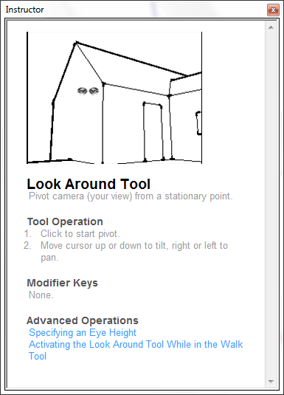
> Navigacija
Orbit (kamera kruži oko objekta)
Pan (pomera prikaz po ekranu)
Look Around (posmatrač pomera pogled, ali se sam ne pomera)
Walk (posmatrač šeta ili trči (Alt) kroz model)
Zoom Window (zumiranje izabranog regiona)
Zoom Extents (zumiranje svih nacrtanih entiteta)

Slide 13
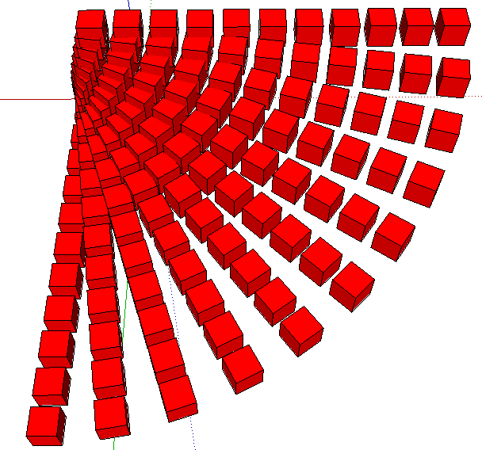
> Komande za crtanje i modifikaciju
> Precizan unos veličina
> Vezivanje unosa za koordinatne ose, postojeće tačke i pomoćne linije

Slide 14
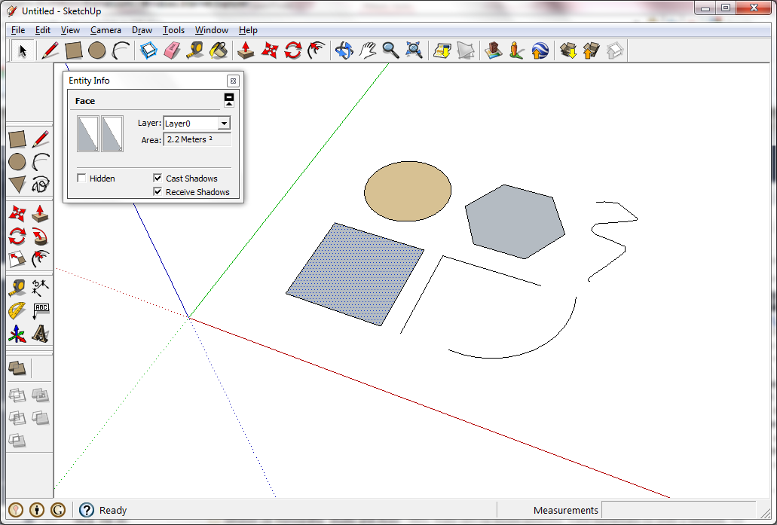
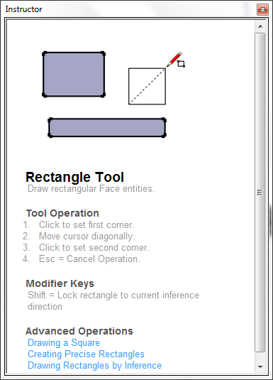
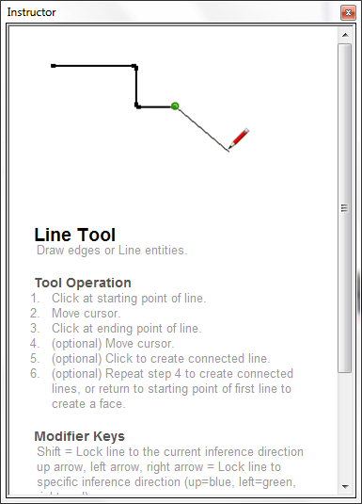
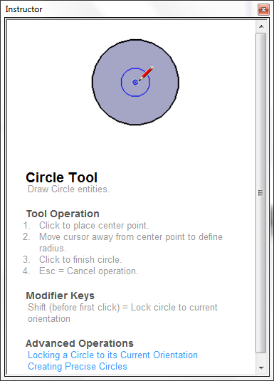
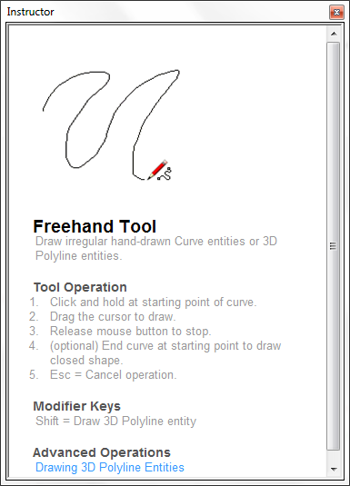
> Komande za crtanje (Draw)
Rectangle
Line
Circle
Arc
Polygon
Freehand Tool

Slide 15
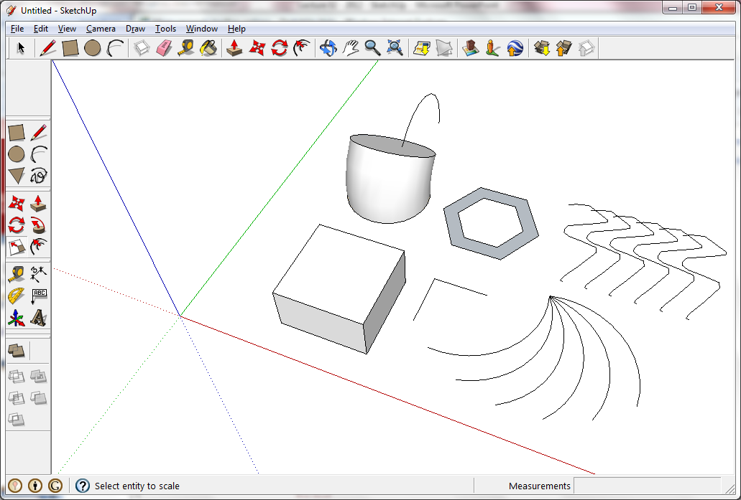
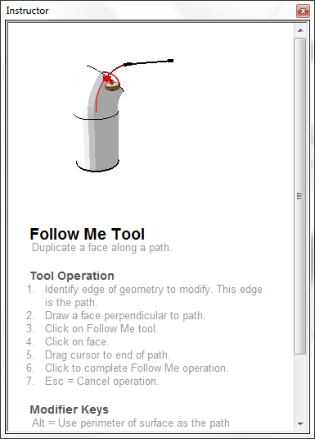
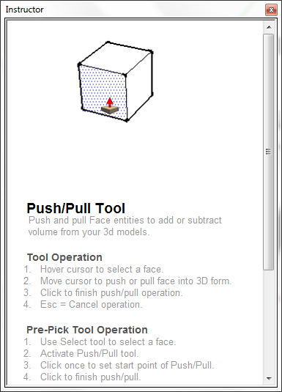
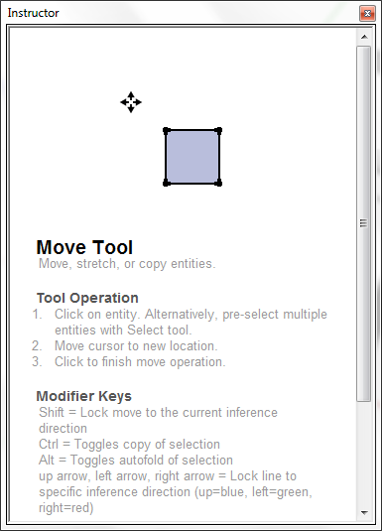
> Komande za modifikaciju (Modify/Edit)
Move
Rotate
Scale
Pull/Push
Follow Me
Offset

Slide 16
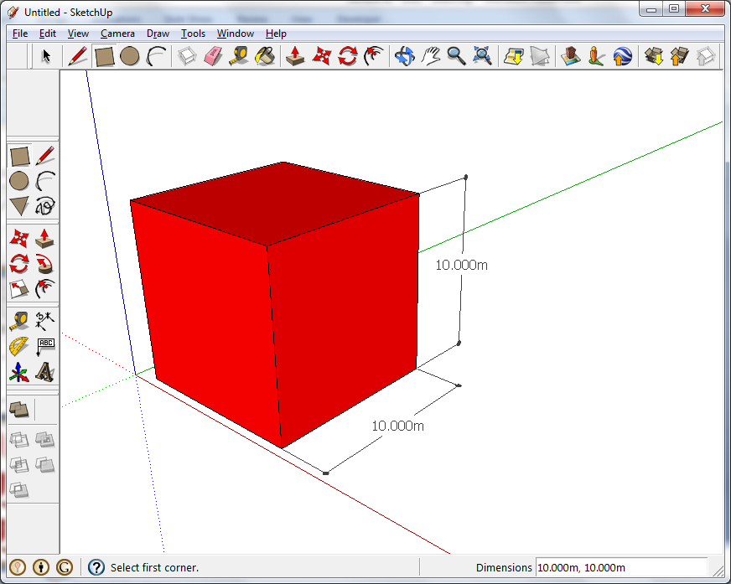
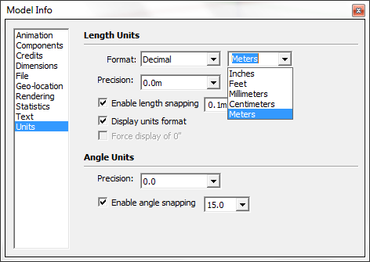
> Precizan unos veličina
Podešavanje jedinica
Window – Model info - ...
Unos veličina
Imenovane veličine: 5m, 37cm, 528mm, 4’
Apsolutne koordinate [x, y, z]
Relativne koordinate <x, y, z>
Arrays (Move/Copy, Rotate), Arc, Line, Circle, Offset, Polygon...

Slide 17
> Vezivanje za kontekst (Inference)

Slide 18
Arrays
An array is an arrangement of geometry in a line (linear array) or around an point (radial array).
number + x (external array). Type this number after making a manual copy of geometry to duplicate that copy an additional x-1 times. So, 3x creates 2 additional copies plus the original copy. The copies are made in the same direction as the first copy (either in a line or radially around a point). Example: 3x
number + * (external array) Type this number after making a manual copy of geometry to duplicate that copy an additional x-1 times. So, 3* creates 2 additional copies plus the original copy. The copies are made in the same direction as the first copy (either in a line or radially around a point). Example: 3*
/ (internal array). Type this number after making a manual copy of geometry to duplicate copy an additional x-1 times (between the original and manual copy). So, 3/ creates 2 additional copies between the original and manual copy. The copies are made moving backward from the first, manual, copy (either in a line or radially around a point). Example: 3/
http://support.google.com/sketchup/bin/answer.py?hl=en&answer=151558

Slide 20
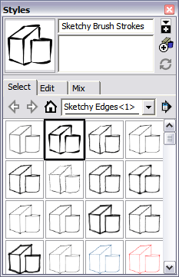
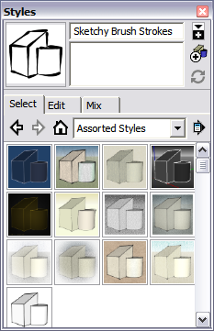
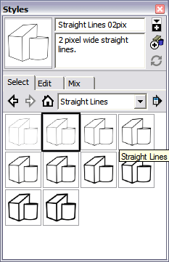
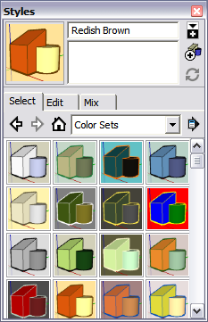
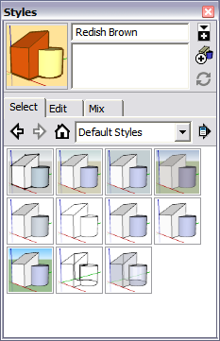
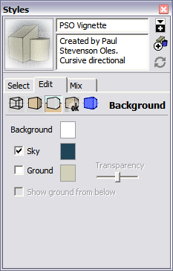
> Stilovi prikaza

Slide 21
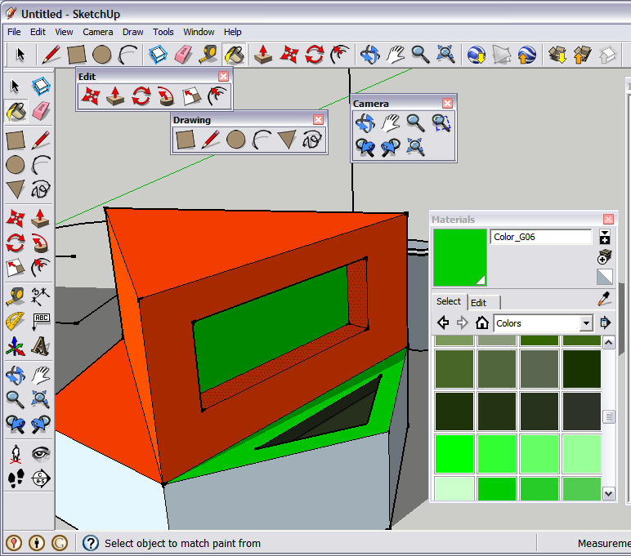
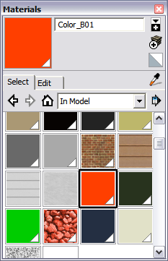
> Materijali

Slide 22
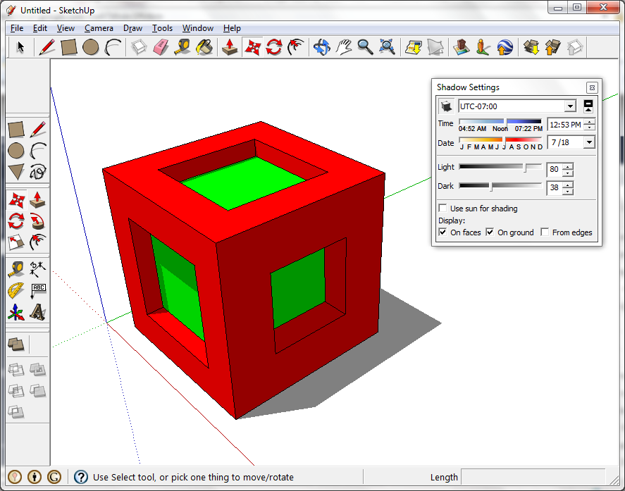
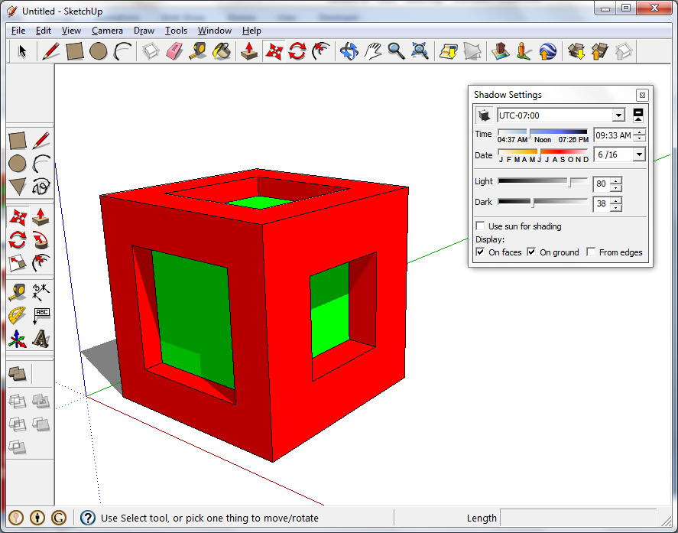
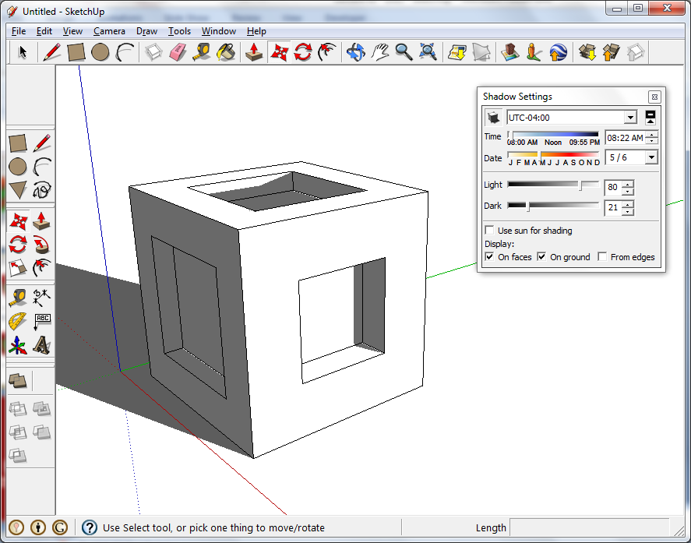
> Kontrola senke

Slide 23
> Sticky geometry
> Grupe
> Komponente

Slide 24
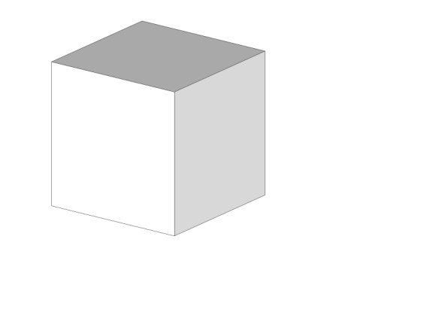
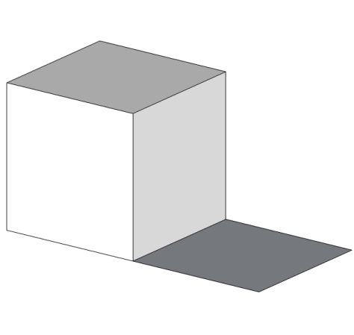
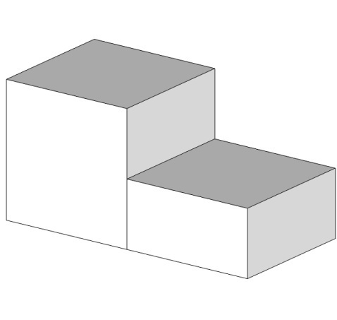
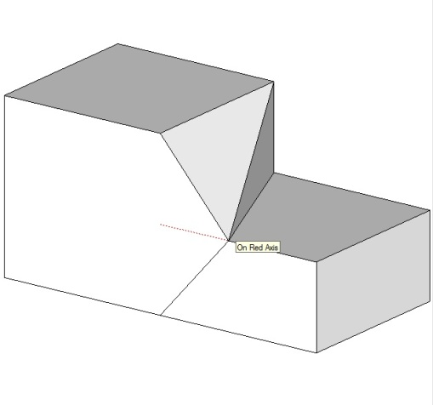
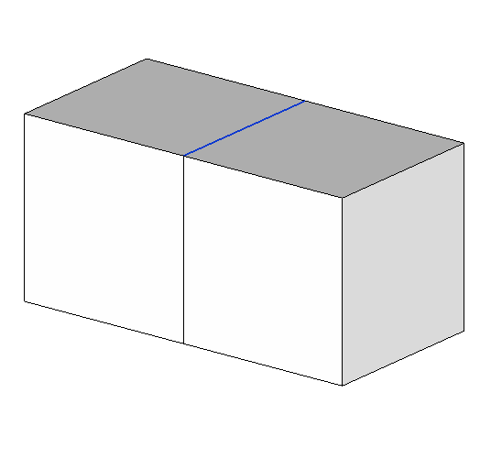
> Sticky geometry
Rectangle / Push
Rectangle
Push
Move point
Select edge
Move edge
Move edge
Move edge
Select face
Move face
Select face
Move face

Slide 25
> Group

Slide 26
> Georeferenciranje, autorizacija i autentifikacija za Google

Slide 27
> Georeferenciranje
Pozicioniranje objekta na odredjenu lokaciju na Zemlji (Google Maps)

Slide 28
> Autentifikacija (Sign in)
> Autorizacija

Slide 29
> Prošlonedeljni zadatak

Slide 31
> Zadatak 2011/12. Varijacije Na temu KOCKA

Slide 32
> Zadatak
2011/12.
Zadatak 02 – Koristeći poznate komande u programu SketchUp, napraviti seriju varijacija na temu KOCKA, kao u datom primeru. Dimenzije inicijalne kocke 10/10m. Kao odgovor na ovaj zadatak napraviti 2 referentna prikaza veličine 200/200 piksela i priložiti izvornu datoteku .skp. U tekstu dati komentar koji ukratko objašnjava postupak crtanja.
Za odgovor na ovaj zadatak predviđeno je 7 dana.
Svaki zadatak nosi do 10 poena. Procenat koji će neki zadatak imati u ukupnom broju poena predviđenom za kvalitet redovnog rada, biće određen naknadno.

Slide 35
> Zadatak KOCKA inspirisana kolekcijom IENAMI

Slide 36
> Zadatak
Zadatak 02 – Koristeći poznate komande u programu SketchUp, napraviti kubičnu formu inspirisanu kolekcijom IENAMI (http://www.metaphys.jp/product/nature/archives/2012101572.php). Dimenzije inicijalne kocke 30/30cm. Kao odgovor na ovaj zadatak napraviti 2 referentna prikaza veličine 200/200 piksela i priložiti izvornu datoteku .skp. U tekstu dati komentar koji ukratko objašnjava postupak crtanja.
Za odgovor na ovaj zadatak predviđeno je 7 dana. Svaki zadatak nosi do 10 poena. Procenat koji će neki zadatak imati u ukupnom broju poena predviđenom za kvalitet redovnog rada, biće određen naknadno.

